Slide 1

Programação 1

Slide 2
Aula 2.1 – Tipos Primitivos e Variáveis
Prof. Flávio Ceci, Dr.

Slide 3

Tipos Primitivos
Os Tipos Primitivos de Dados são tipos que possuem características físicas e lógicas muito bem estabelecidas.
Entende-se como característica física a quantidade de memória fixa alocada e intervalo de fixo de representação dos dados em questão;
Entende-se como característica lógica a representação da natureza do dado, como por exemplo o tipo boolean que possui como valores válidos: true e false.

Slide 4
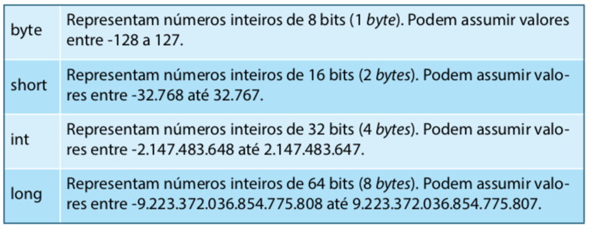
Tipo Primitivo
Inteiro:
Os tipos inteiros são para números sem partes fracionárias. Valores negativos são permitidos.
O Java fornece os quatro tipos de números inteiros:

Slide 5
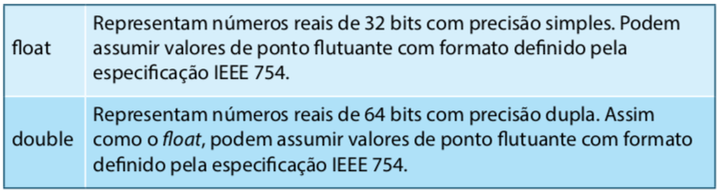
Tipo Primitivo
Ponto Flutuante:
Os tipos de ponto flutuante denotam números com partes fracionárias. Os dois tipos de ponto flutuante são mostrados na tabela abaixo:

Slide 6
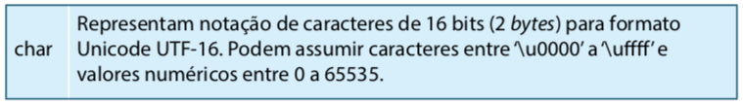
Tipo Primitivo
Tipo char (caractere):
O tipo char é utilizado para descrever caracteres individuais. Por exemplo ‘A’ é um caractere de constante com um valor 65. Ele é diferente de “A”, uma String que contém um único caractere.

Slide 7

Tipo Primitivo
Booleano:
O tipo boolean tem dois valores, false e true. Ele é utilizado para avaliar condições lógicas. Você̂ não pode converter entre números inteiros e valores boolean.

Slide 8
Declaração e Inicialização de Variáveis

Slide 9
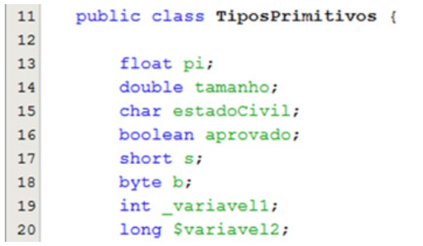
Declaração e Inicialização de Variáveis
O nome de uma variável pode começar com uma letra, um sublinhado “_”, ou cifrão $. Se o nome da variável começar com um sublinhado, o segundo caractere deve ser uma letra alfabética.

Slide 10

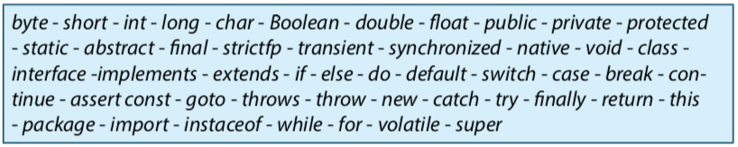
Declaração e Inicialização de Variáveis
O nome não pode começar com um dígito (0, 1, 2, 3, 4, 5, 6, 7, 8 ou 9). Veja, a seguir, um exemplo de tentativa de declaração de uma variável iniciando com dígito.
O nome de uma variável também não pode ser nenhuma das palavras-chaves da linguagem Java.

Slide 11
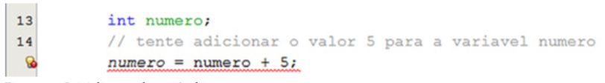
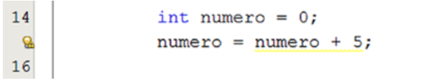
Declaração e Inicialização de Variáveis
Antes de uma variável ser utilizada, ela deve receber um valor inicial. Isto é chamado de inicialização de variável. Se tentar usar uma variável sem antes a inicializar, como no exemplo abaixo, ocorrerá um erro:
Tipicamente, a inicialização de uma variável é feita ao mesmo tempo que a sua declaração:

Slide 12
Escopo de Variáveis

Slide 13
Escopo de Variáveis
Muitos erros de compilação são gerados porque os programadores não possuem uma imagem clara de quanto tempo as variáveis estão disponíveis e quando elas podem ser acessadas.
O conceito escopo de variável descreve a vida de uma variável, ou seja, refere-se à acessibilidade de uma variável.
Uma dica: o escopo de acesso (e vida) da variável é demarcado pelas chaves do código...
Vamos analisar os próximos exemplos extraídos do livro:

Slide 14
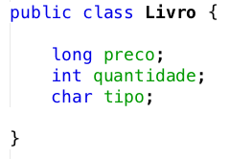
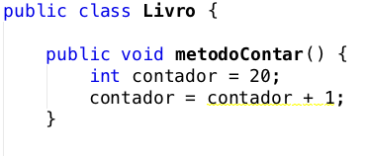
Escopo de Variáveis
Caso 1:
Caso 2:

Slide 15
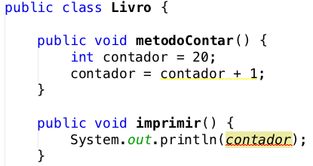
Escopo de Variáveis
Caso 2:

Slide 16
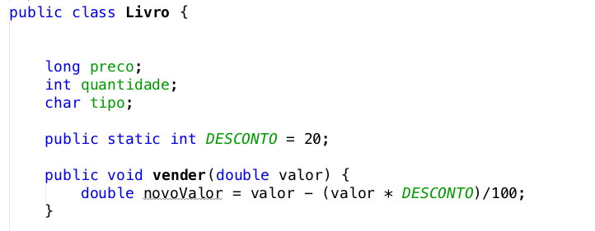
Escopo de Variáveis
Caso 3:

